Slide 1
Кровь и кровообращение (контрольно-обобщающий урок)
Сахаров Н.Н.

Slide 2
Цели урока
повторить и систематизировать учебный материал темы Кровь и Кровообращение
продолжить развитие приемов учебной деятельности (сравнение, обобщение, навыков анализа работы)
учиться устанавливать взаимосвязи систем органов организма, используя опережающие задания и знания по другим предметам для объяснения биологических процессов и систем
определить уровень знаний по изученной теме.

Slide 3
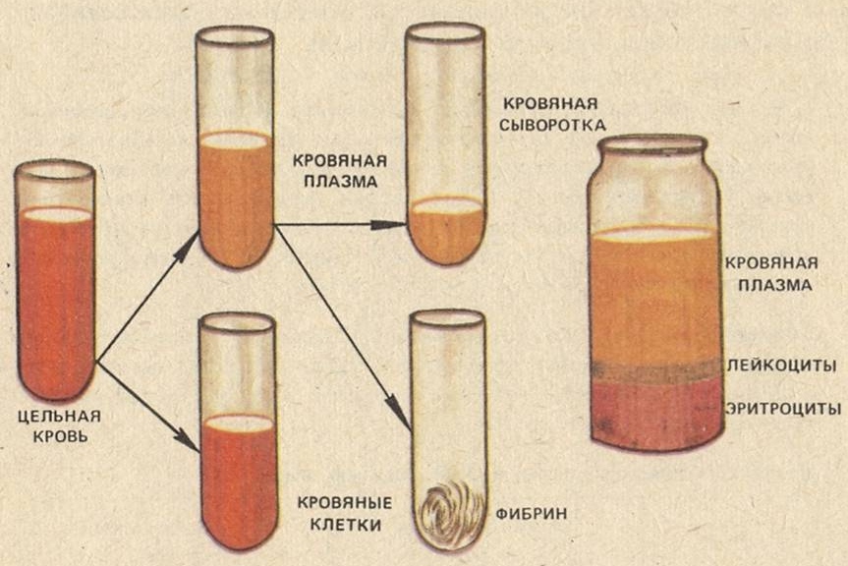
Состав крови
Форменные элементы

Slide 4
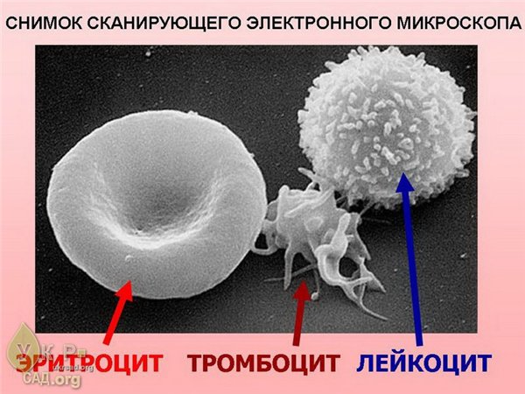
Форменные элементы крови

Slide 5
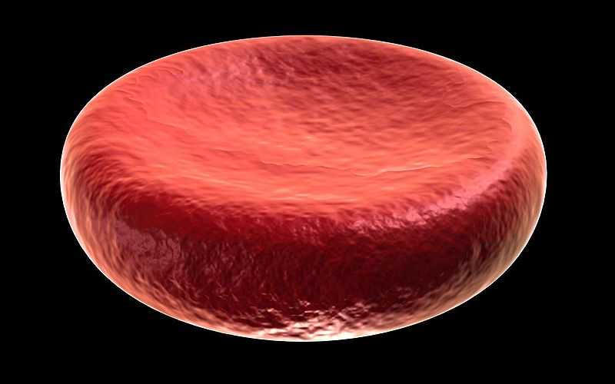
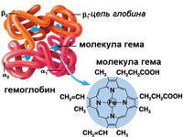
Эритроцит
Высокоспециализированная клетка, функцией которой является перенос кислорода из лёгких к тканям тела и транспорт CO₂ в обратном направлении.
Количество эритроцитов в крови в норме поддерживается на постоянном уровне: в 1 мм³ крови 4,5—5 млн эритроцитов
В состав эритроцита входит сложный белок гемоглобин, состоящий из белковой и небелковой части – железосодержащего гема, который связывает кислород.

Slide 6
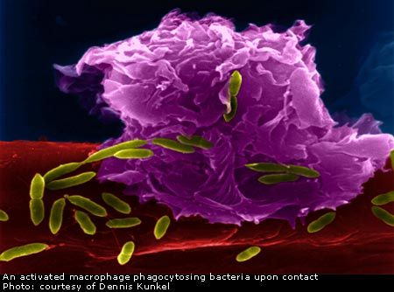
Лейкоцит против бактерий

Slide 7
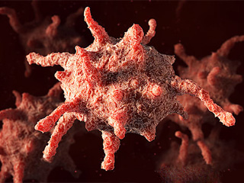
Тромбоциты (кровяные пластинки)
Самые мелкие клетки крови, представляют собой диски, лишенные ядер.
Содержание кровяных пластинок - тромбоцитов в норме составляет 150 - 300 тысяч в 1 мкл.
Свертывание крови – образование тромба,
Заживление ран, восстановление тканей,
Повышают фагоцитарную функцию лейкоцитов,
Тромбоциты немедленно реагируют на любой бактериальный антиген «кочующие стражи порядка»

Slide 8
Форменные элементы крови
Название клетки | Форма | Строение | Место образования | Функции
Эритроциты | Двояковогнутый диск | Нет ядра; содержит гемоглобин | Красный костный мозг, селезёнка | Переносит О₂ и СО₂
Лейкоциты | Округлая | Бесцветная клетка; содержит ядро | Селезёнка, лимфатические узлы, костный мозг | Защитная
Тромбоциты | Неправильная | Фрагменты крупных клеток костного мозга, без ядра | Красный костный мозг | Свёртывание крови

Slide 9
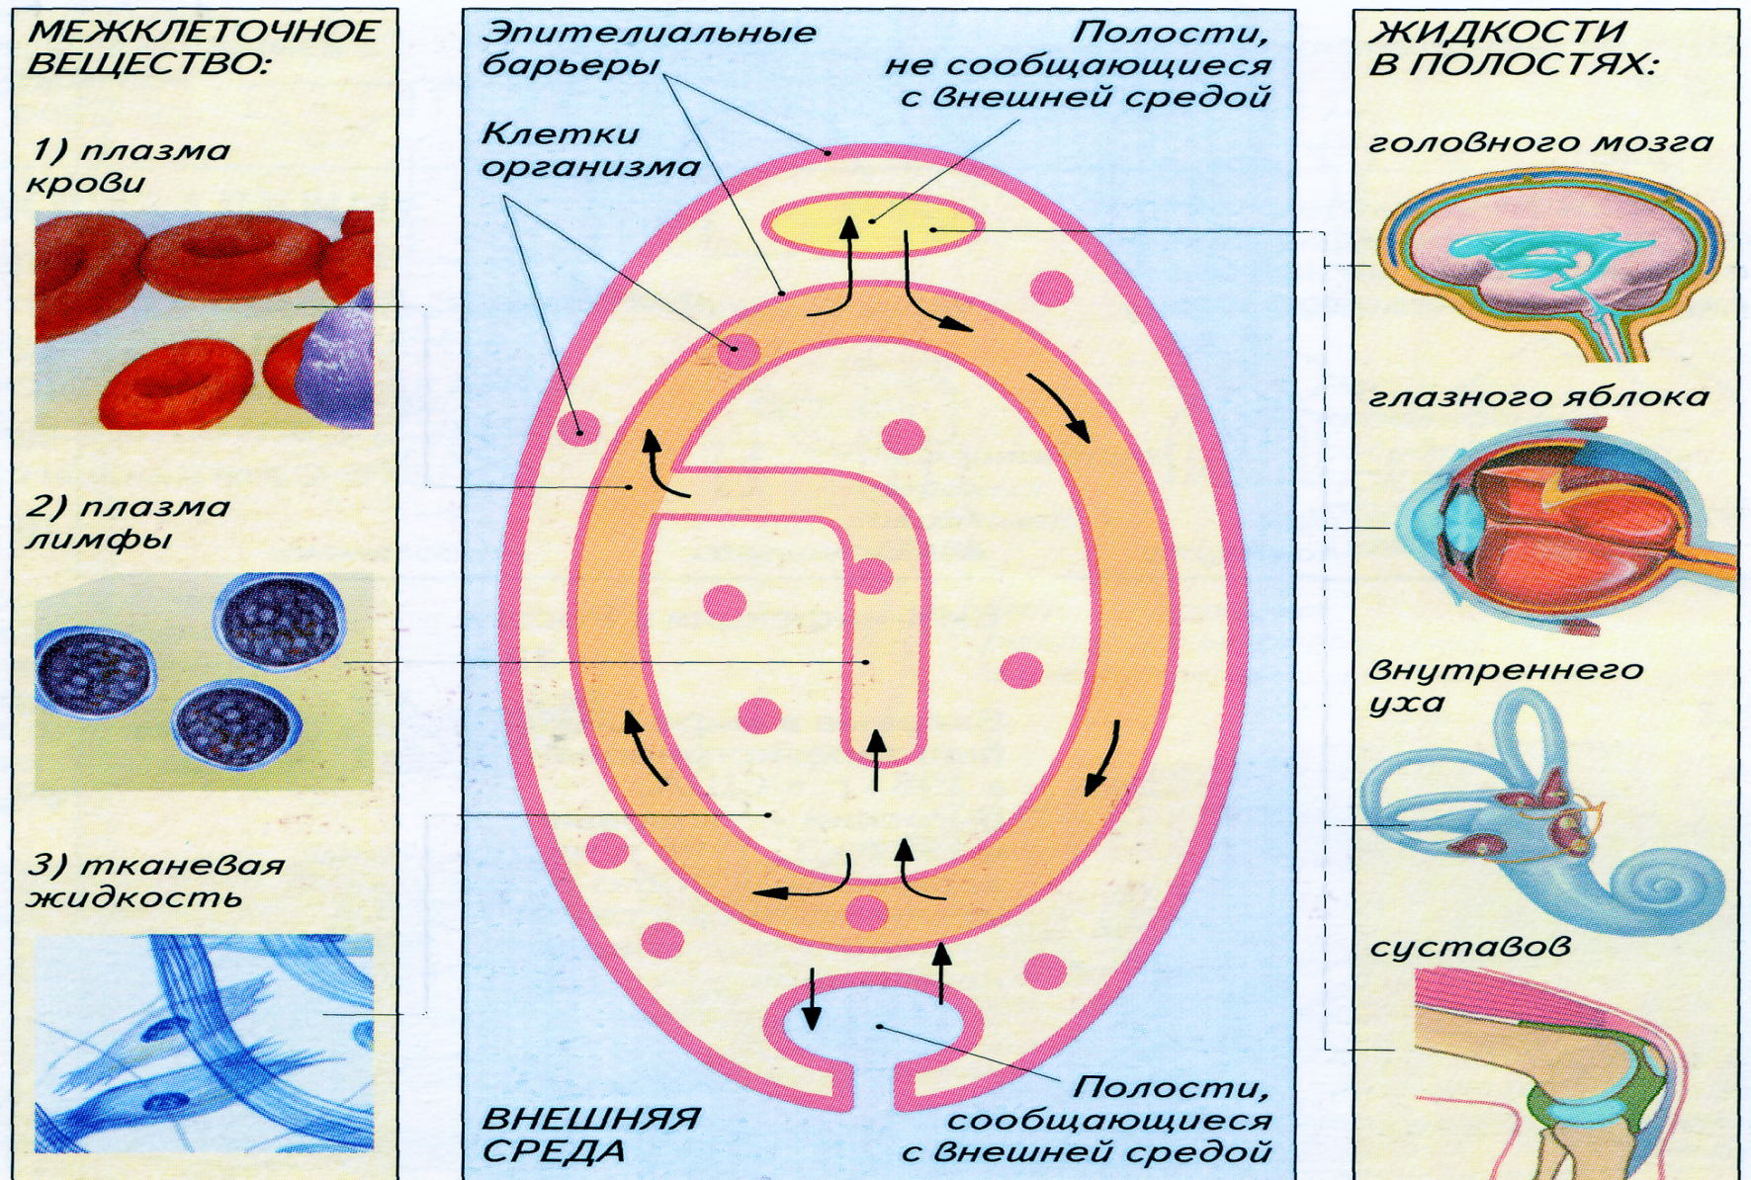
Внутренняя среда организма

Slide 10
Кровь выполняет следующие функции:
Транспорта веществ.
Выполняет механическую функцию (придаёт органам упругость за счёт прилива).
Свертывания , что обеспечивает организм от потери крови.
Регуляции температуры тела.
Выделения вредных веществ и продуктов распада.
Взаимосвязи всех органов организма в целом и с внешней средой;
Обеспечивание защиты организма (иммунитет).

Slide 11
Свертывание крови
Рана
Тромбоциты разрушаются
Ферменты плазмы (глобулины)
Соли Са²⁺
Тромбопластин
Протромбин
Тромбин (в плазме)
Фибриноген (растворимый)
Фибрин (в виде нитей)
Тромб
Клетки крови

Slide 12
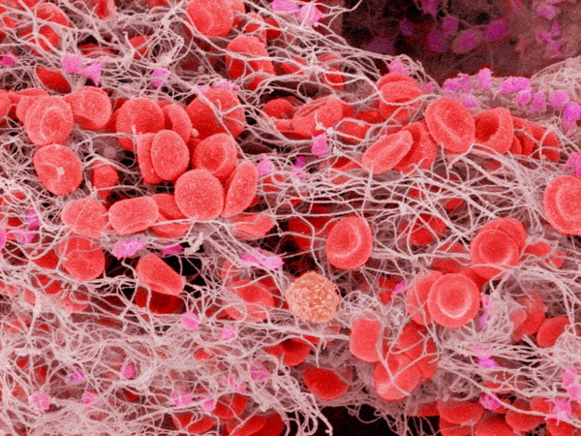
Тромб

Slide 13
Регуляция температуры тела 1
Решающую роль в изъятии тепла от тканей, продуцирующих его в больших количествах, и предупреждения их перегревания играет кровь.
Обладая высокой теплоемкостью, кровь переносит к тканям с низким уровнем теплообразования отнятое тепло и, таким образом, содействует выравниванию уровня температуры в различных частях тела
Внутренние органы
(Ядро)

Slide 14
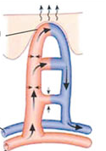
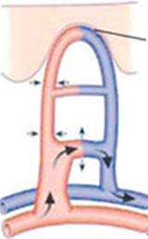
Регуляция температуры тела 2
В результате работы сосудистой системы
При высокой температуре происходит расширение сосудов кожи, что позволяет приблизить ток крови к поверхности кожи. Тепло уходит через кожу, тело охлаждается
При низкой температуре происходит сужение сосудов кожи, что позволяет удалить ток крови от поверхности кожи. Тепло сохраняется

Slide 15
Роль крови в процессе терморегуляции организма
Низкая t°
Высокая t°
Сосуды
Сужаются
Расширяются
Кровоснабжение
Снижается
Повышается
Теплоотдача
Понижается
Повышается
Обеспечивается постоянная t°

Slide 16
ИММУНИТЕТ
Неспецифический
Специфический
Выработка
антител
на
определённый
антиген

Slide 17
Неспецифический иммунитет
Антибактериальные
вещества
слюны, слёз,
крови,
(например,
лизоцим)
Фагоцитоз -
захват
и
переваривание
чужеродных
тел

Slide 18
ИММУНИТЕТ
КЛЕТОЧНЫЙ
(Т-лимфоциты)
ГУМОРАЛЬНЫЙ
(В-лимфоциты)
Плазматические
В-клетки,
синтез антител
Клетки памяти
иммунный ответ в случае
повторной инфекции

Slide 19
Клеточный иммунитет Т - лимфоциты
Т-киллеры
(убийцы)
Т-хелперы
(помощники)
Т-супрессоры
(угнетатели)

Slide 20
ИММУНИТЕТ
Естественный
Искусственный
Активный
появляется
после
прививки,
т.е.
введения
вакцины
Пассивный
появляется
При
действии
лечебной
сыворотки

Slide 21
Естественный иммунитет
Врожденный
(пассивный) -
наследуется
ребенком от
матери
Приобретенный
(активный) -
появляется
после
перенесенного
заболевания

Slide 22
Образование иммунитета
Иммунитет может образовываться многими способами, такими как
введение ослабленных микробов (ВАКЦИНАЦИЯ)
введение антител из крови лабораторных животных
передача иммунитета от материнского организма
Индивидуум заболевает, но выздоравливает
Активный естественный | Заболел, но выздоровел | Образова-лись антитела | Возникнове-ние иммунитета
Активный искусственный | Вакцинация | Вакцинация стимулирует выработку антител
Пассивный естественный | Иммунитет матери | Антитела передаются ребёнку | Возникнове-ние временного иммунитета
Пассивный приобретён-ный | Иммунитет лаборатор-ных животных | Выделение антител из крови животных

Slide 23





Клетка-антиген
Т-хелпер сообщает Т- и В- лимфоцитам, где находится антиген.
В-лимфоцит вырабатывает антитела, а Т-лимфоциты разрушают мембрану антигена.
В-лимфоцит выделяет антитела, угнетающие вирус, и подавляющие его существование
Т-лимфоцит
Т-хелпер
В-лимфоцит

Slide 24
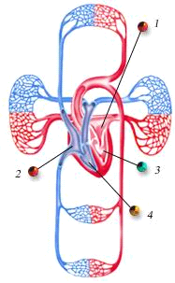
Круги кровообращения

Slide 25
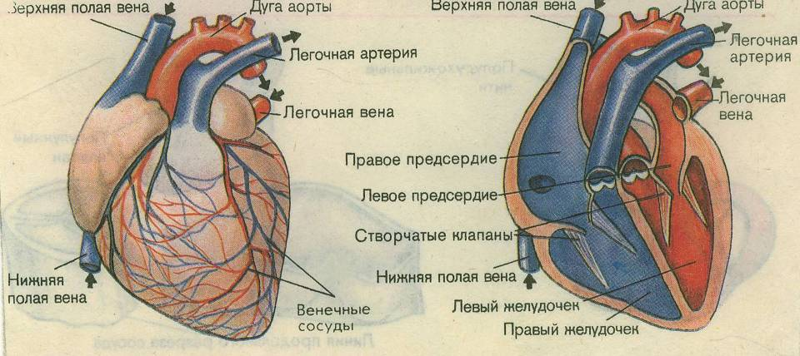
Строение сердца

Slide 26
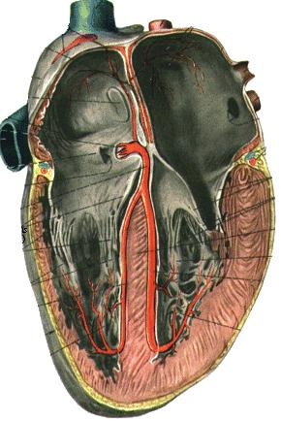
Ответьте под какими номерами расположены части сердца
7
9
1
2
8
6
5
3
4
10

Slide 27
Определение тренированности сердца
П₂ - П₁
Т = -------------- * 100%
П₁
П₁ - частота пульса в положении сидя
П₂ - частота пульса после 10 приседаний.

Slide 28
Результаты исследований учащихся 8 а класса

Slide 29
Корреляция тренированности с показателями деятельности органов дыхания и сердечно – сосудистой системы

Slide 30
Корреляция тренированности с показателями деятельности органов дыхания и сердечно – сосудистой системы

Slide 31
Анализ крови здорового человека
Анализ крови:
эритроциты - 4,5 - 5 млн. в мл
лейкоциты - 4 - 9 тыс. в мл
скорость оседания эритроцитов (СОЭ) - 1 - 1,5 мм/ч
содержание гемоглобина - 7-8 ммоль/л
концентрация глюкозы - 0,10 – 0,12 %

Slide 32
Изучив показания анализа крови, определите состояние здоровья пациента 1
Компоненты крови | Показатели
Количество эритроцитов (1 мм³) | 4,5 млн.
Содержание гемоглобина (1 ммоль/л) | 7,5 ммоль/л
Скорость оседания эритроцитов (СОЭ), мм/ч | 1,35 мм/ч
Количество лейкоцитов (1 мм³) | 6, 5 тыс.
Концентрация глюкозы (%) | 0,3 %

Slide 33
Изучив показания анализа крови, определите состояние здоровья пациента 2
Компоненты крови | Показатели
Количество эритроцитов (1 мм³) | 5 млн.
Содержание гемоглобина (1 ммоль/л) | 7,9 ммоль/л
Скорость оседания эритроцитов (СОЭ), мм/ч | 1,14 мм/ч
Количество лейкоцитов (1 мм³) | 12, 5 тыс.
Концентрация глюкозы (%) | 0,12 %

Slide 34
Изучив показания анализа крови, определите состояние здоровья пациента 3
Компоненты крови | Показатели
Количество эритроцитов (1 мм³) | 3 млн.
Содержание гемоглобина (1 ммоль/л) | 6,1 ммоль/л
Скорость оседания эритроцитов (СОЭ), мм/ч | 1,14 мм/ч
Количество лейкоцитов (1 мм³) | 8, 5 тыс.
Концентрация глюкозы (%) | 0,11 %

Slide 35
Путешествие с кислородом от легких к мышцам ноги
Альвеолы легких
Мышечная клетка
Капилляры малого круга
Тканевая жидкость
Легочные вены
Капилляры мышц
Левое предсердие
Артериолы
Левый желудочек
Общая подвздошная артерия
Бедренная артерия
Аорта

Slide 36
Путешествие с углекислым газом от мышц руки к легким
Мышечная клетка
Альвеолы легких
Тканевая жидкость
Капилляры малого круга
Капилляры мышц
Легочные артерии
Артериолы
Правый желудочек
Плечевая вена
Правое предсердие
Подключичная вена
Верхняя полая вена

Slide 37
Движение крови по большому кругу кровообращения
Правое предсердие
Аорта
Левый
желудочек
Полые вены
Артерии
Венулы
Артериолы
Капилляры

Slide 38
Движение крови по малому кругу кровообращения
Капилляры
Легочные вены
Венозная
Артериальная
Легочная артерия
Левое предсердие
Правый
желудочек

Slide 39
Схема иммунной защиты организма человека
Специфический
Неспецифический
Клеточный
Гуморальный
Фагоцитоз, воспаление, образование интерферона, повышение температуры (выделение пирогена)
Отдельные виды Т- лимфоцитов атакуют и уничтожают инфицированные клетки, мутантные или чужеродные клетки
Защита посредством антител

Slide 40
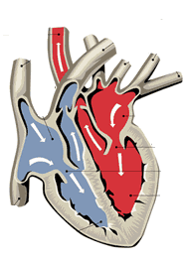
Опишите движение крови по сердцу
6
13
1
7
12
2
5
9
3
8
4
11
10

Slide 41
Схема кровотока в сердце
Легочная артерия
Аорта
Легочные вены
Полулунные клапаны
Полые вены
Предсердии
Двухстворчатый клапан
Желудочки
Трехстворчатый клапан

Slide 42
Подведение итогов урока.
Прочитайте цели урока.
Достигли ли вы цели урока? В какой степени?
Что помогало и что мешало успешному освоению учебного материала?
Что осталось непонятым?
Проанализируйте свою и работу вашей группы на уроке

